Slide 1
Geotermia Sistemas Geotermales
Clase 5-Septiembre-2013

Slide 2
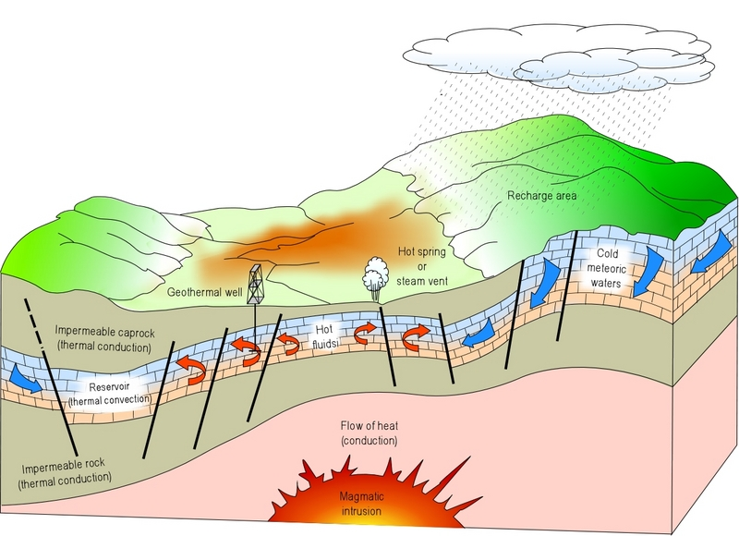
Elementos que componen un sistema geotermal
Fuente de Calor
Recarga de Agua
Reservorio
Cubierta impermeable
Estructuras favorables
Sistema Geotérmico ideal
Notes:
-Definición de Sistema
-Elementos que lo componen

Slide 3
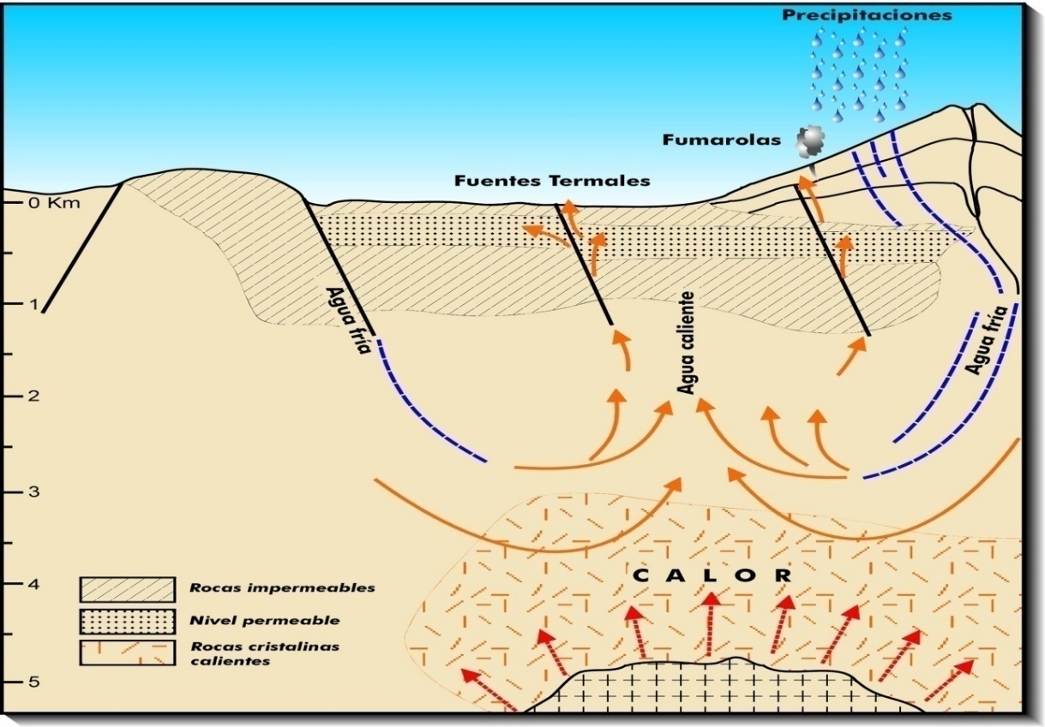
Tipos de sistemas Geotérmicos: Origen
Asociados a volcanismo
Asociados a fallas profundas
Sistemas geotermales de cuencas sedimentarias
Sistemas de roca caliente seca
Esquema del Sistema Geotérmico del Tatio. (Lahsen, 1972)
Notes:
Caso Chile

Slide 4
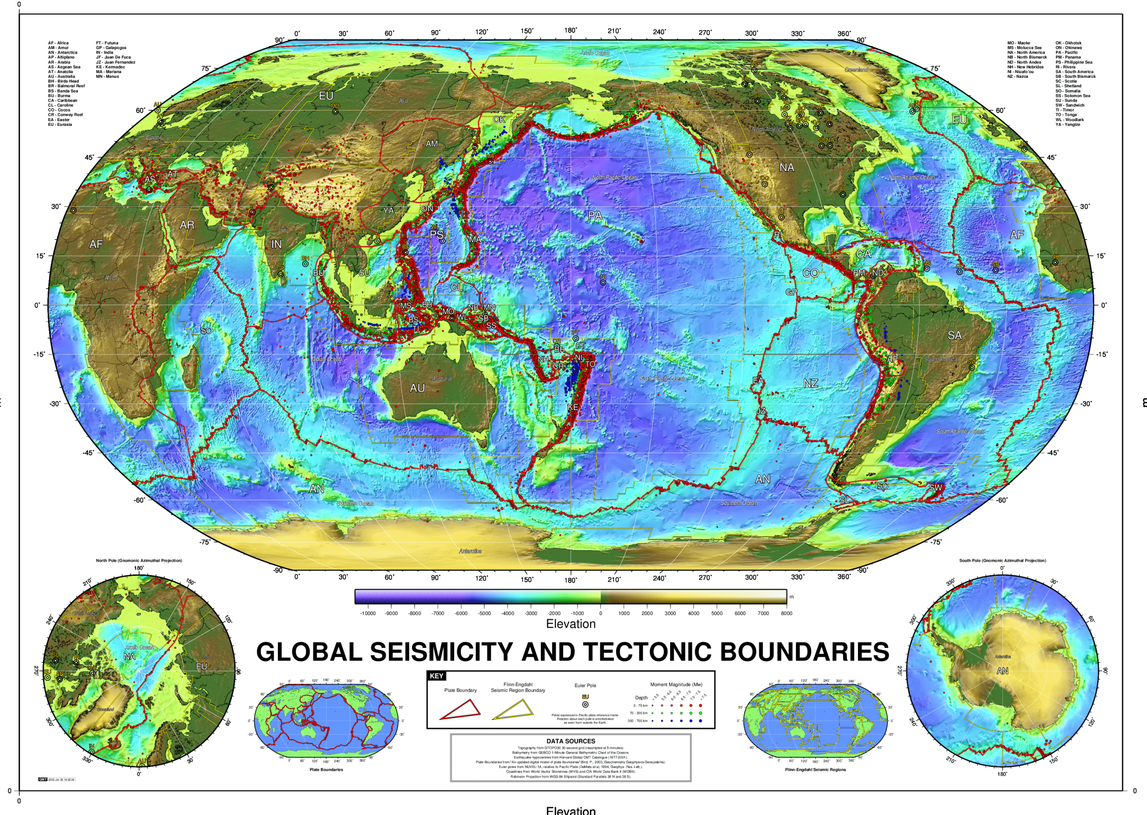

Slide 5
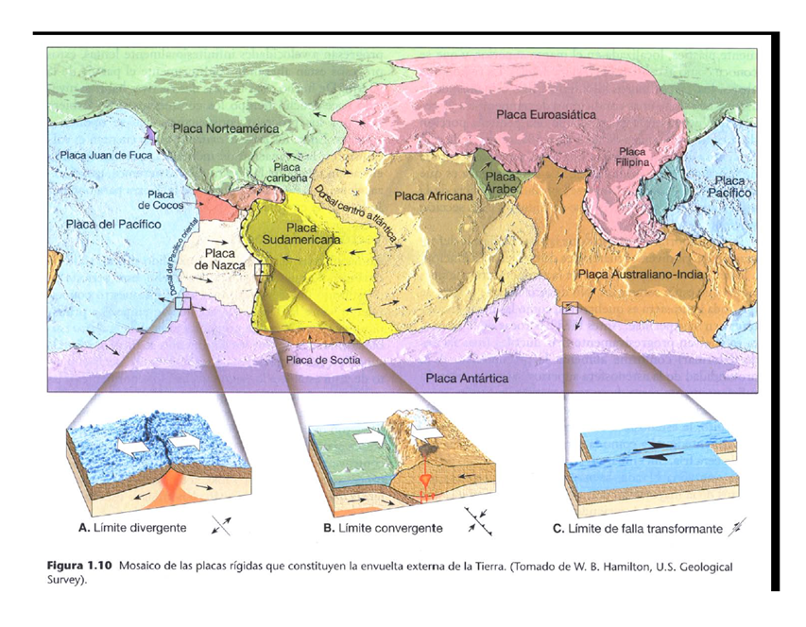

Slide 6
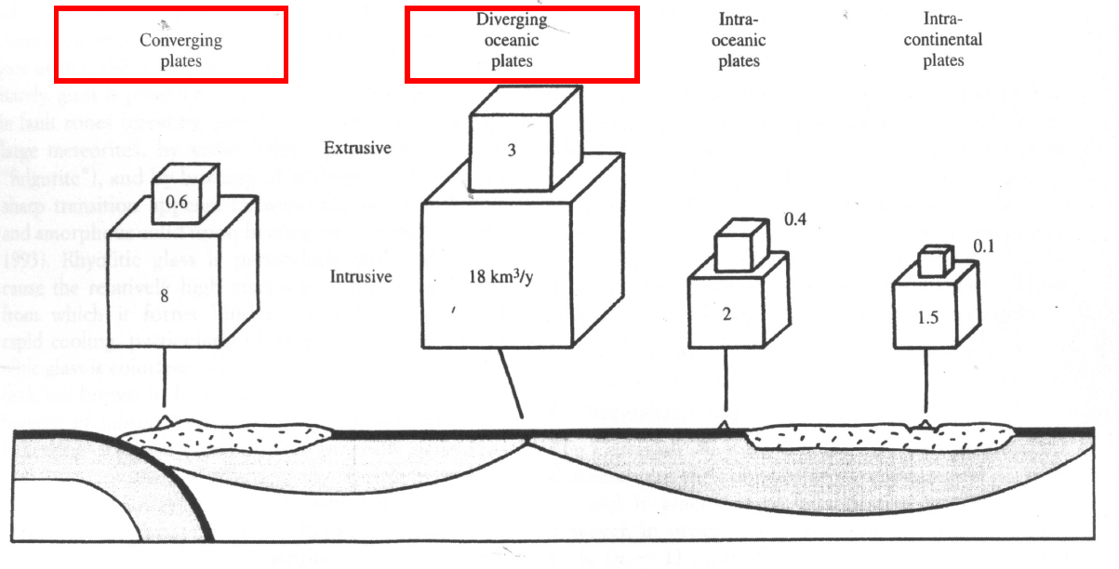

Slide 7
Notes:
Capacidad instalada de distintos campos geotérmicos en el mundo.

Slide 8
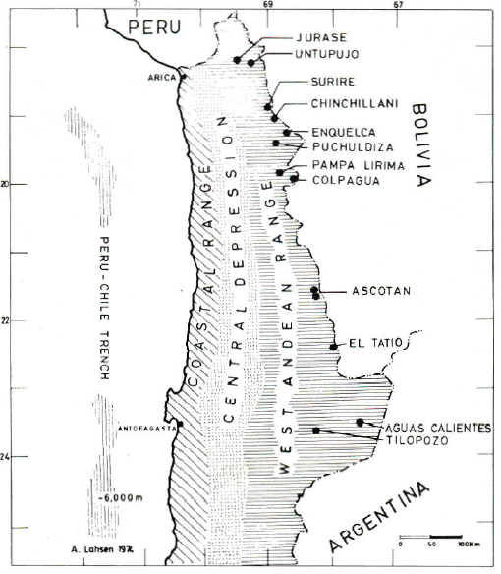
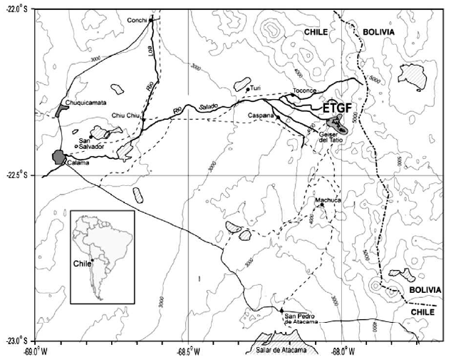
Zona volcánica centro: El Tatio
Notes:
Mi idea es insertar una breve reseña de los campos que vamos a presentar.

Slide 9
Francia

Slide 10
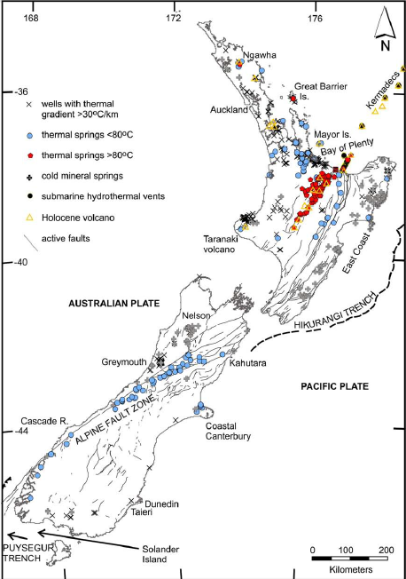
Nueva Zelanda
Reyes, 2010

Slide 11
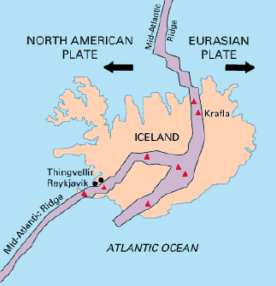
Islandia
Apertura meso oceánica

Slide 12
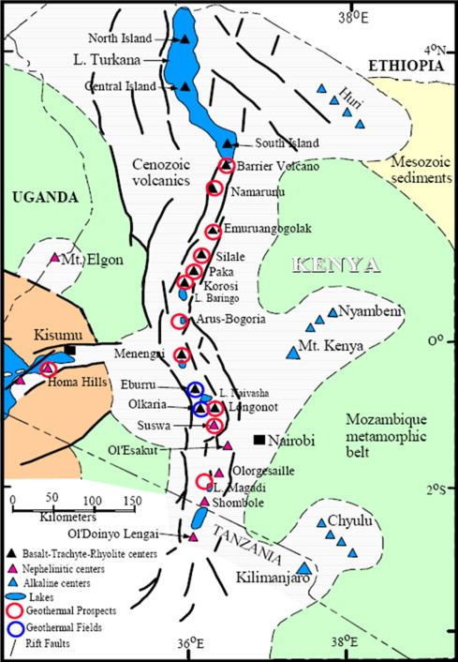
Kenya

Slide 13
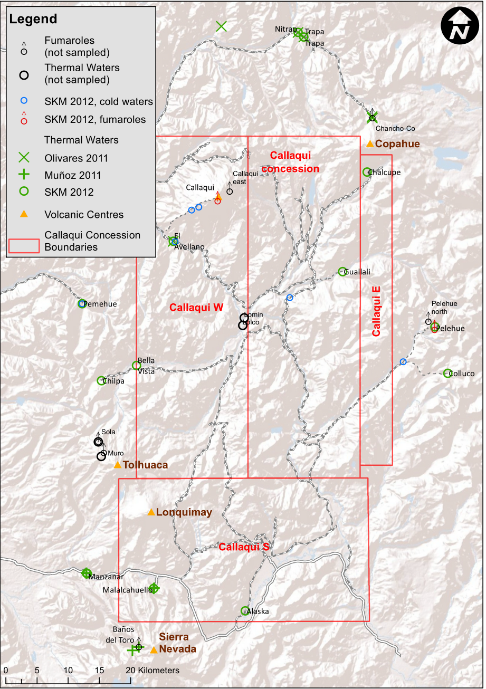
Zona Volcánica Sur: Curacautín

Slide 14
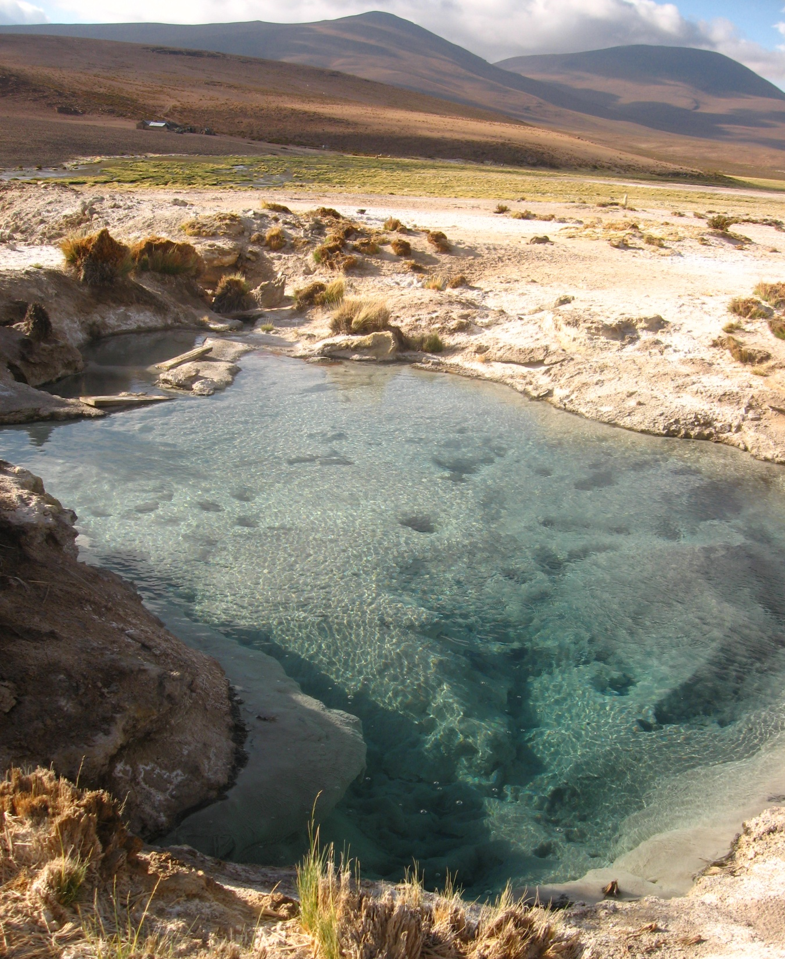
ACTIVIDAD MAPAS

